Slide 1

Vítejte
Zahajovací akce EOSC-CZ: představení projektu

Slide 2
Zahájení, úvodní slova a úvodní prezentace

Slide 3
Úvodní slova
Marek Vyšinka, Sylvie Samková, Matej Antol

Slide 4
Implementace EOSC v ČR a v Evropě
Luděk Matyska

Slide 5
Představení projektu (IPs) EOSC-CZ a jeho cílů a klíčových aktivit
Matěj Antol

Slide 6
Oběd
12:00-13:00

Slide 7
Podpora implementace EOSC (KA2)

Slide 8
Podpora pracovních skupin skrze Sekretariátu EOSC-CZ
Jiří Marek

Slide 9
Představení práce PS EOSC-CZ: Základní služby
Michal Růžička

Slide 10
Představení práce PS EOSC-CZ: Materiálové vědy a technologie
Marek Cebecauer

Slide 11
Vyhledávání výzkumných dat (KA3)

Slide 12
Představení konceptu Národního metadatové adresáře (NMA)
Miroslav Šimek

Slide 13
Technická architektura NMA
David Antoš

Slide 14
Představení komplementárního projektu (IPs) CARDS
Jan Pokorný

Slide 15
Rozvoj datových kompetencí (KA4)

Slide 16
Představení fungování Školicího centra EOSC-CZ
Karina Pešatová

Slide 17
Tvorba komunity datových stewardů při PS EOSC-CZ:
Vzdělávání a lidské zdroje
Matyáš Hiřman

Slide 18
Vazba na OS manažery a další komunity
Radka Římanová, Jiří Marek

Slide 19
Coffe break
15:00-15:30

Slide 20
Národní portál EOSC-CZ
Jiří Marek

Slide 21


Web www.eosc.cz
Národní portál implementace iniciativy EOSC v ČR

Slide 22
Další kroky

Slide 23
Představení role e-INFRA CZ
v implementaci EOSC-CZ
Jakub Papírník

Slide 24
Představení projektu Národní repozitářové platformy (NRP)
a jeho cílů
Luděk Matyska

Slide 25
Závěrečná diskuse a rozloučení

Slide 26

Neformální pokračování v restauraci
„U pětníka“

Slide 27
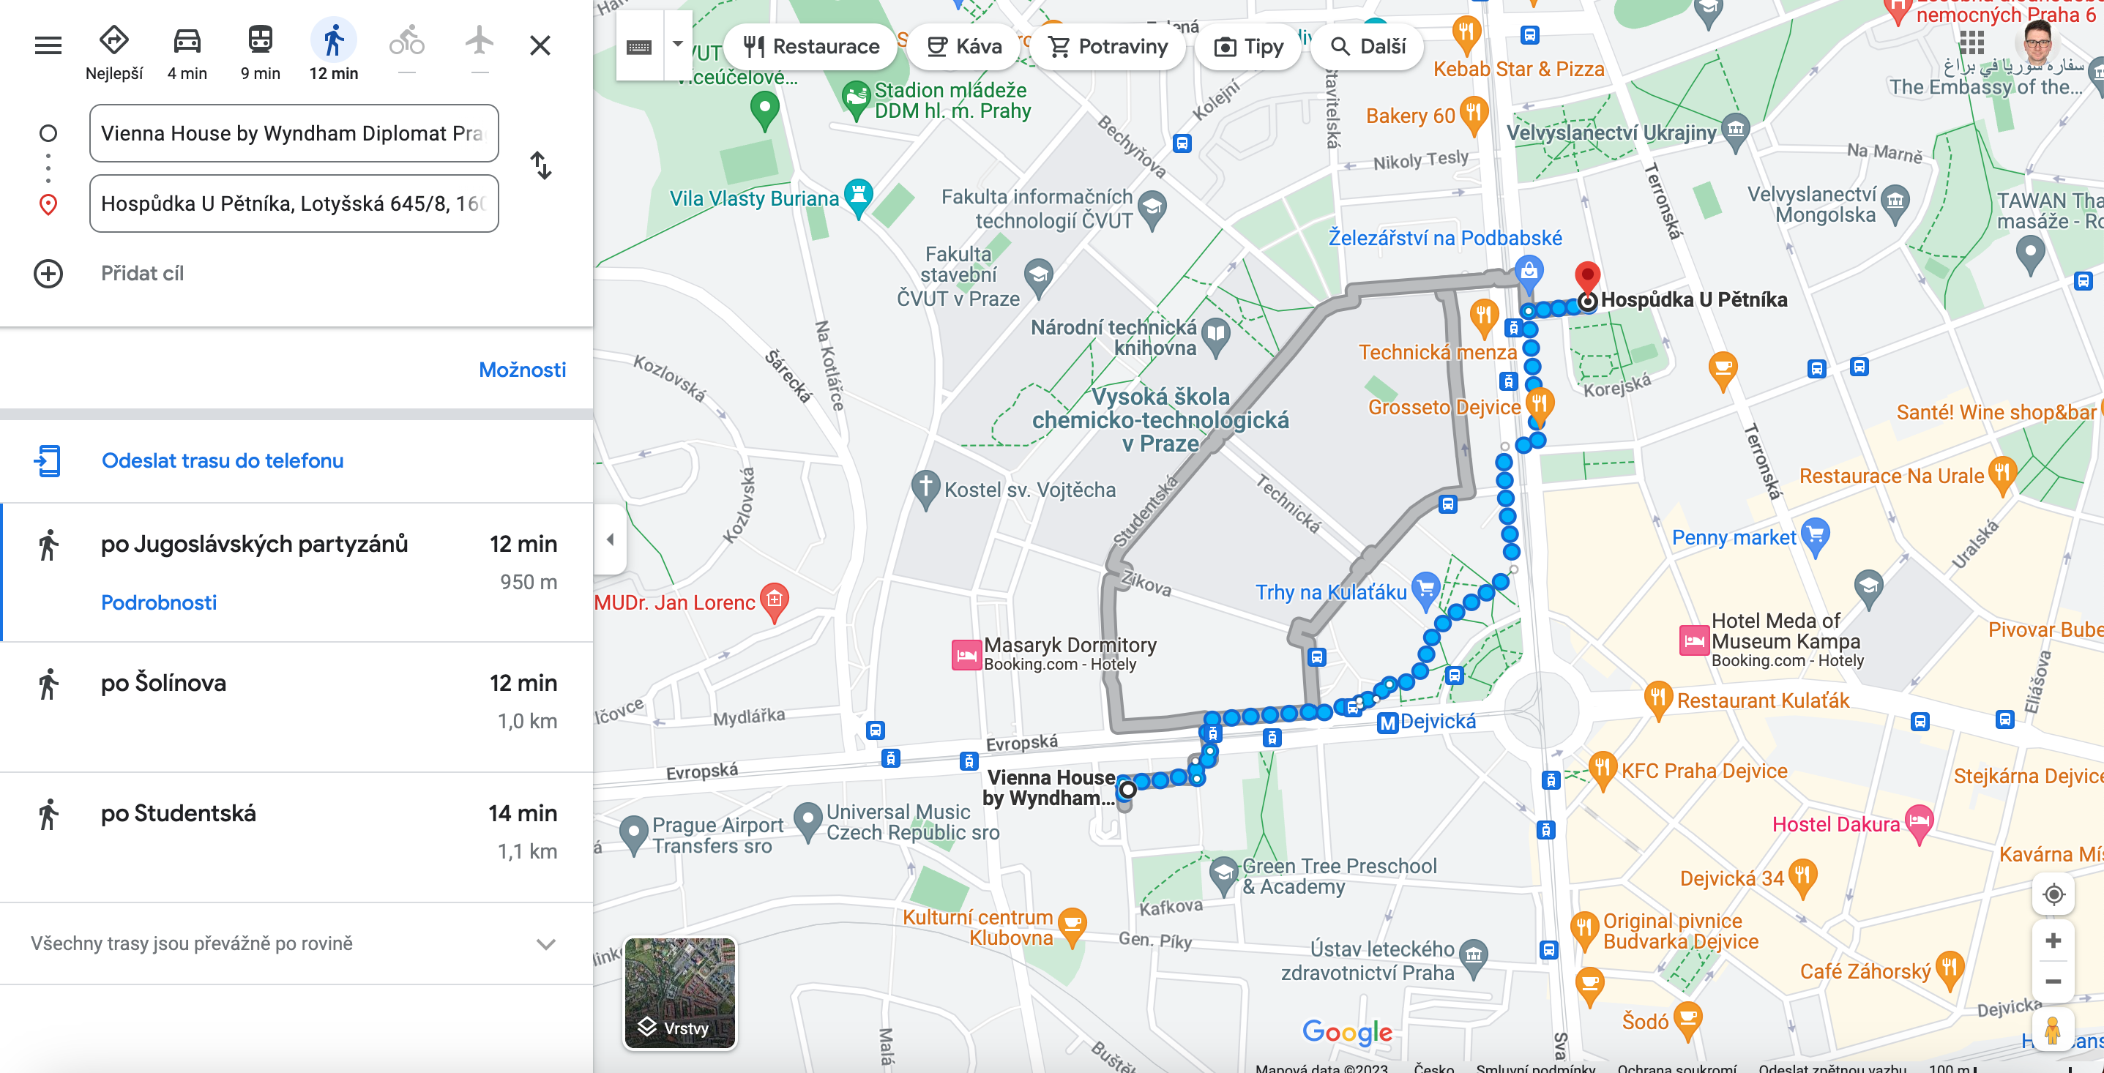
Lotýšská 6

Slide 28
Děkujeme Vám a na viděnou bzry!
Save the date (1.-2.6.2023) National EOSC Tripartite Event and Czech Open Science Day, NTK Praha
Kontakt a více info:
info@eosc.cz
www.eosc.cz

